Slide 1
枚举
讲解人：孙鑫鑫

Slide 2
枚举类的使用
主要内容：
枚举类的定义
如何自定义枚举类
如何使用关键字 enum 定义枚举类
Enum类的主要方法
实现接口的枚举类

Slide 3
枚举类的定义
类的对象只有有限个，确定的 举例如下：
星期：Monday（星期一)、…………、Sunday（星期天）
季节：spring（春天）、……………、winter（冬天）
性别：man（男人）、women（女人）
线程状态：创建、就绪、运行、阻塞、死亡
当需要定义一组常量的时候，强烈建议使用枚举类

Slide 4
枚举类的使用
枚举类的实现：
若枚举只有一个对象，则可以作为一种单例模式的实现方式
枚举类的属性
枚举类对象的属性不允许被改动，所以应该使用 private final 修饰
枚举类的使用 private final 修饰的属性应该在构造器中为其赋值
若枚举类显示的定义了带参数的构造器，则在列举出枚举值时也必须对应传入参数
JDK1.5之前需要自定义枚举类
JDK1.5新增的 enum 关键字用于定义枚举类

Slide 5
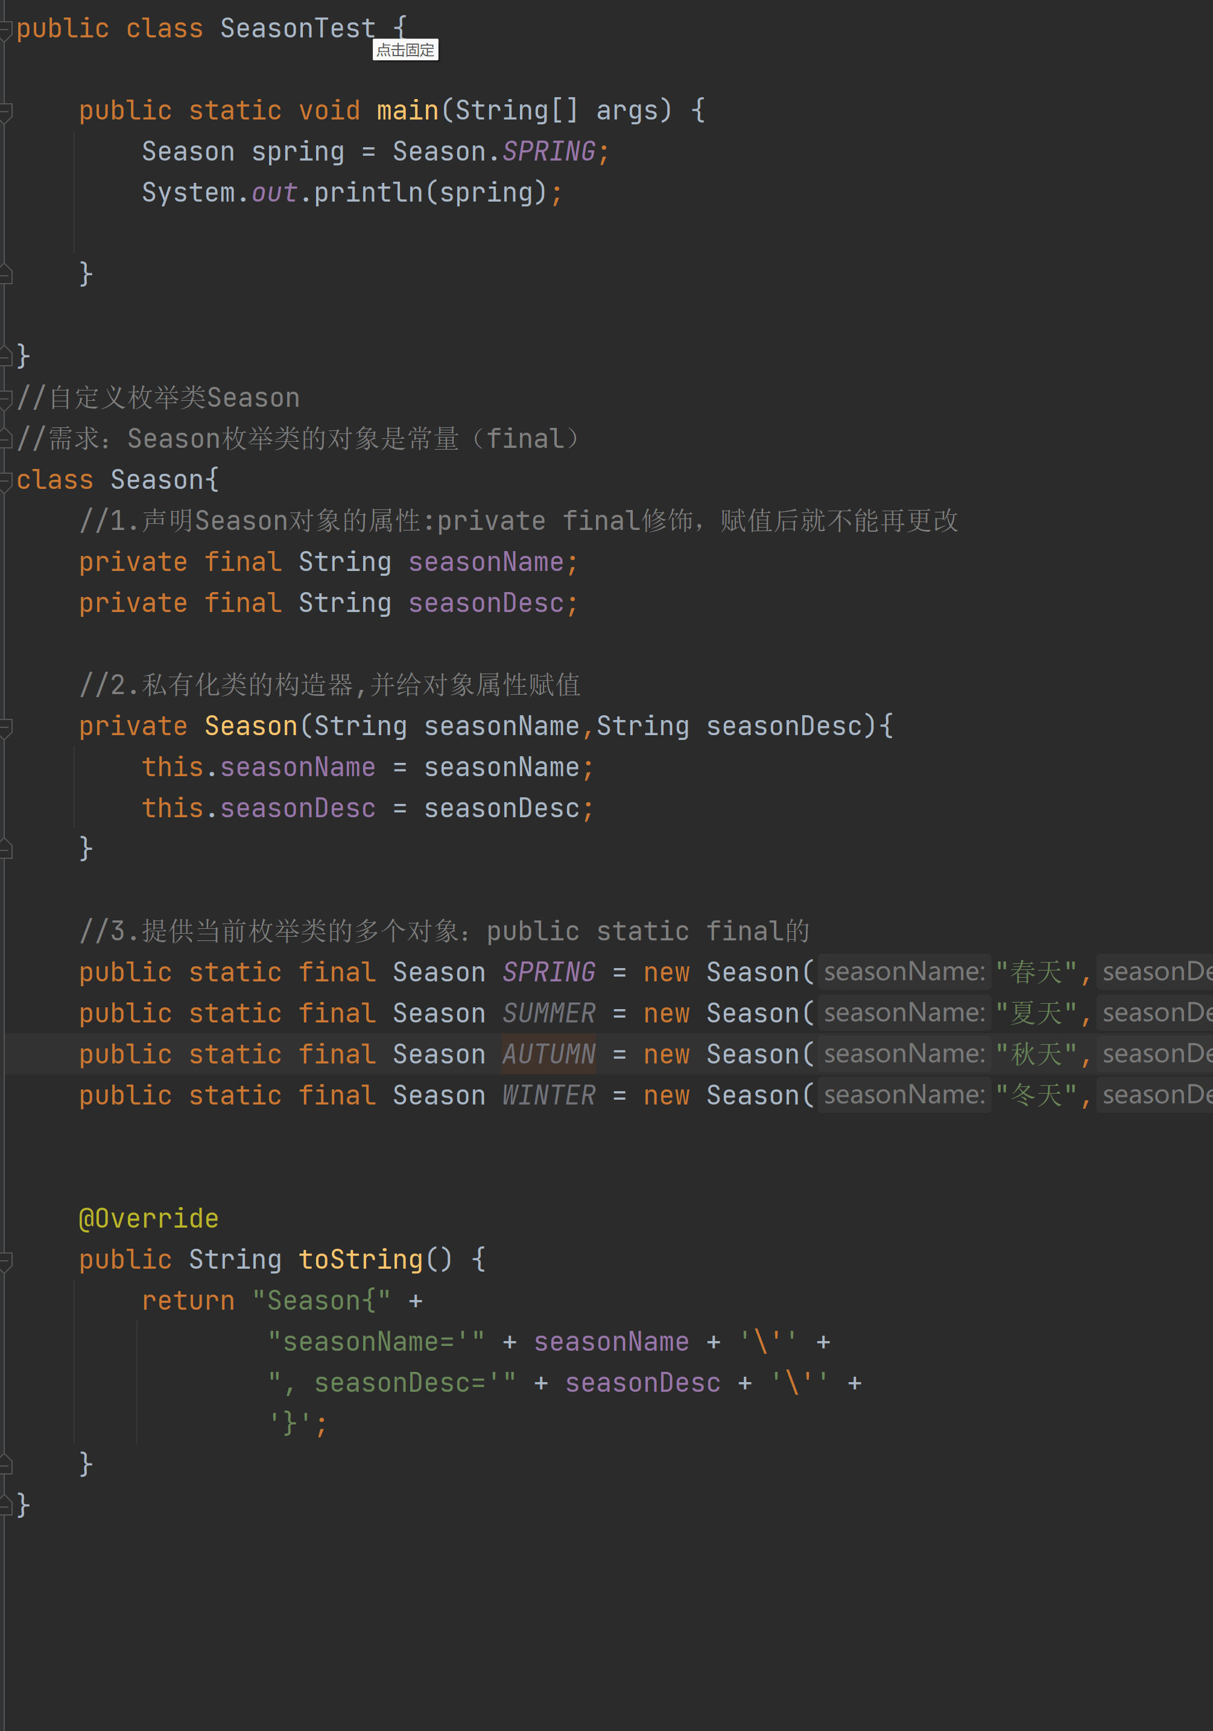
自定义枚举类

Slide 6
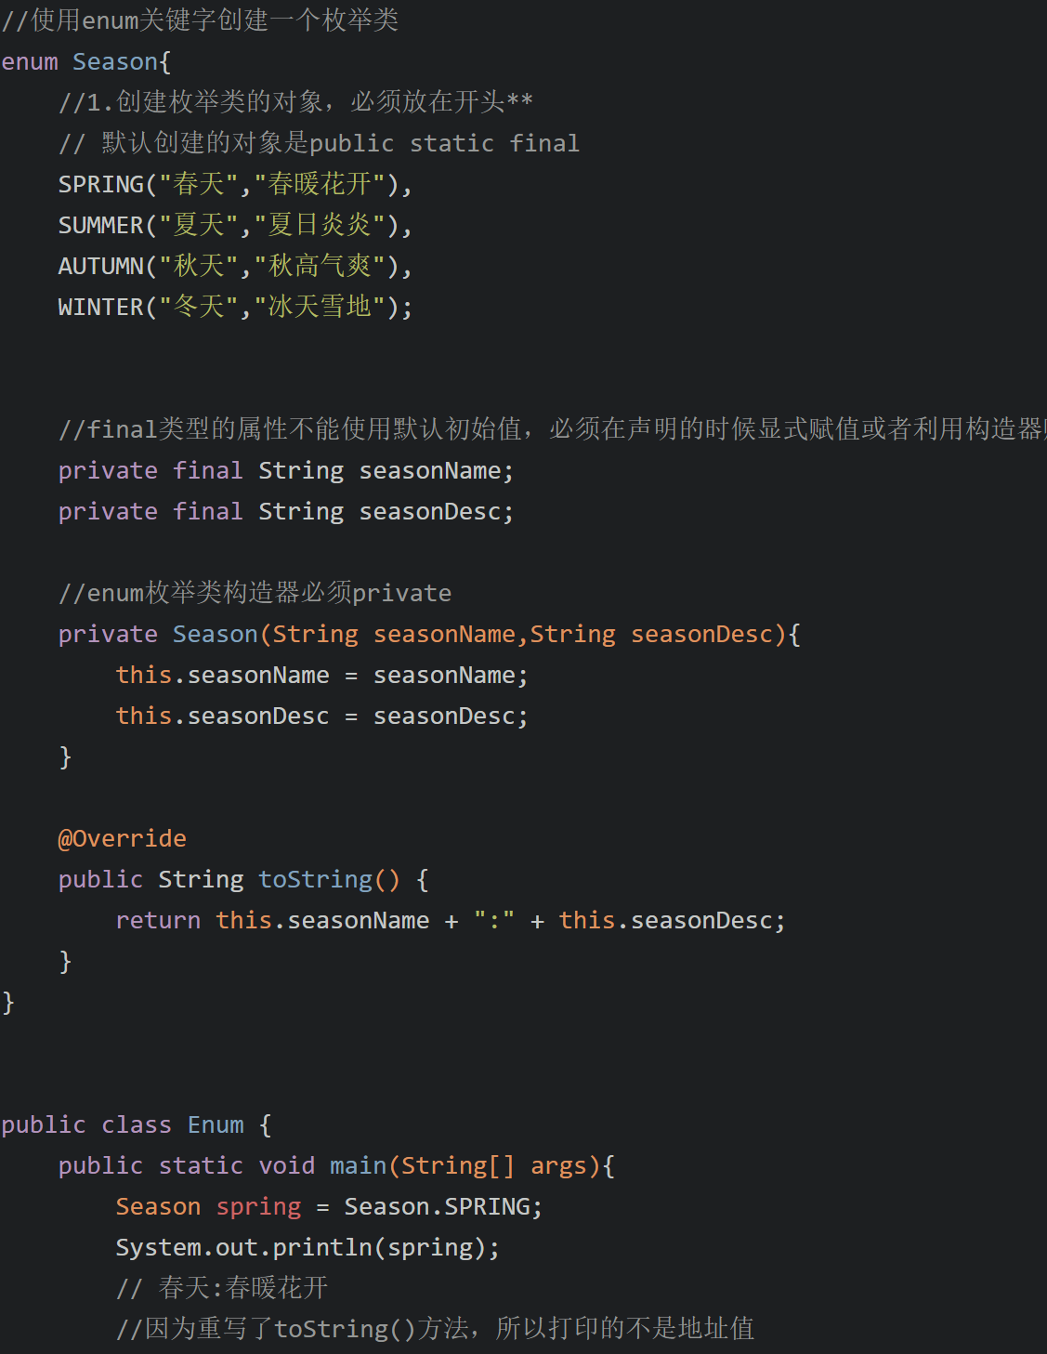
使用enum关键字定义枚举类

Slide 7
使用enum关键字定义枚举类
使用 enum 定义的枚举类 默认继承 了 java.lang.Enum 类，因此不能再继承其他类。
枚举类的构造器只能使用 private 权限修饰符。
必须在枚举类的第一行声明。
枚举类对象枚举类的所有实例必须在枚举类中显式列出( , 分隔 ; 结尾)。列出的实例系统会 自动添加 public static final 修饰

Slide 8
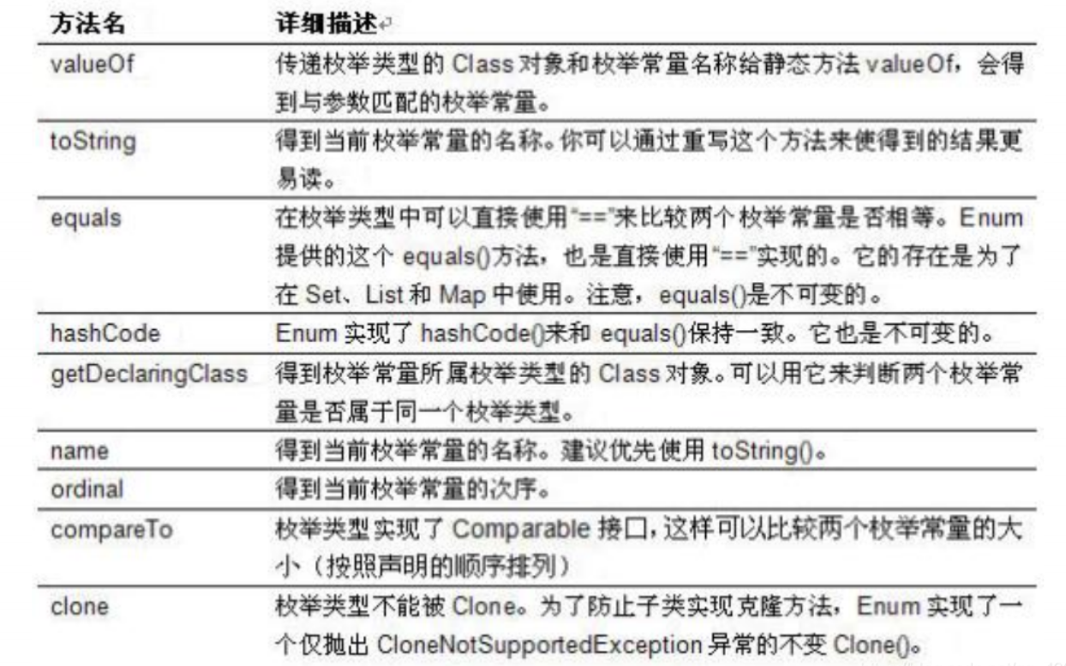
Enum类的主要方法

Slide 9
Enum类的主要方法
Enum中的主要方法
values(）方法：返回枚举类型的对象数组。该方法可以很方便地遍历所有的枚举值。
valuesOf(String str):可以把一个字符串转为对应的枚举类对象。要求字符串必须是枚举类对象的“名字”。如不是，或有运行时异常：
IllegalArgumentException。
toString():返回当前枚举类对象常量的名称

Slide 10
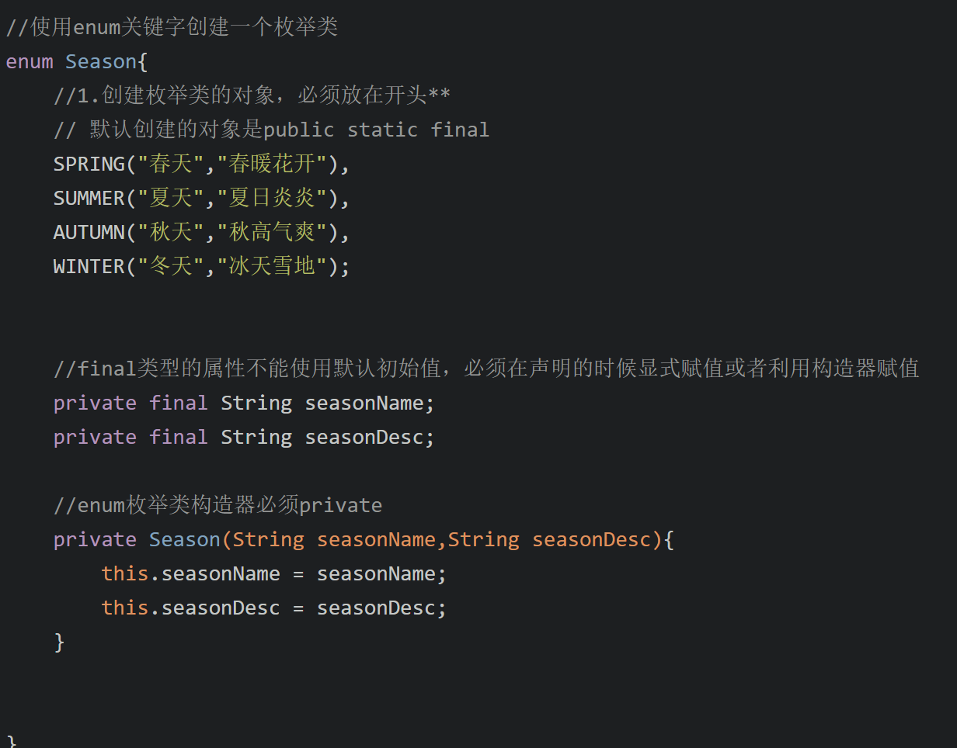
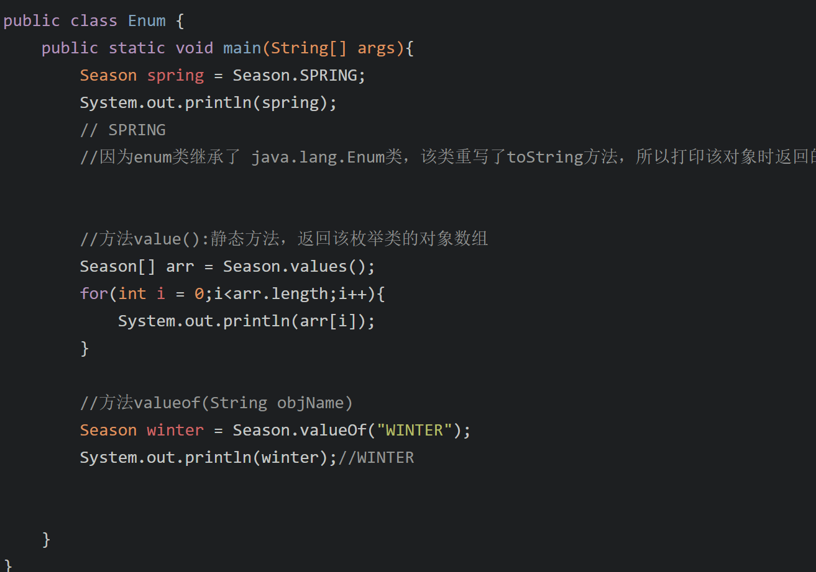
Enum类的主要方法

Slide 11
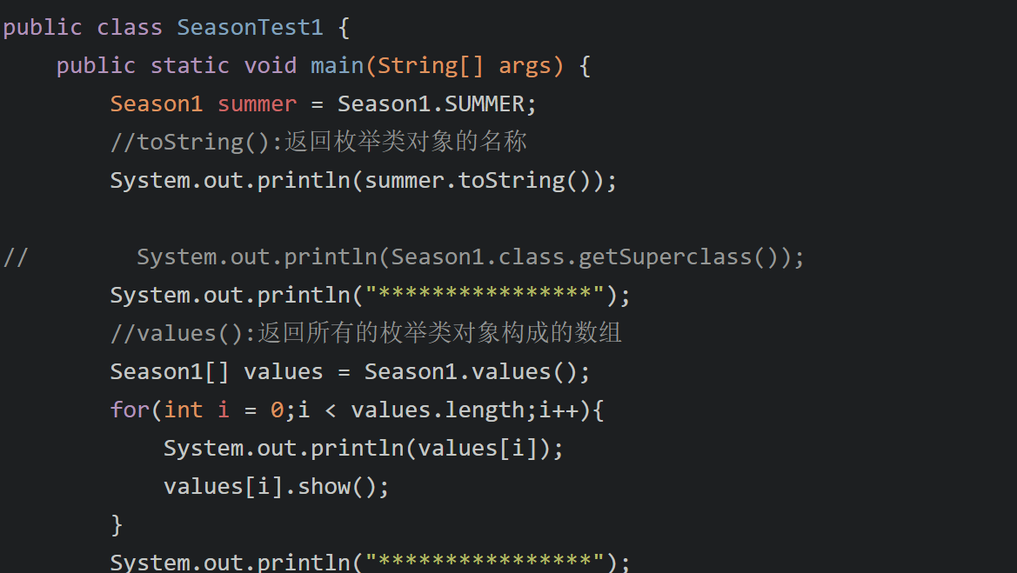
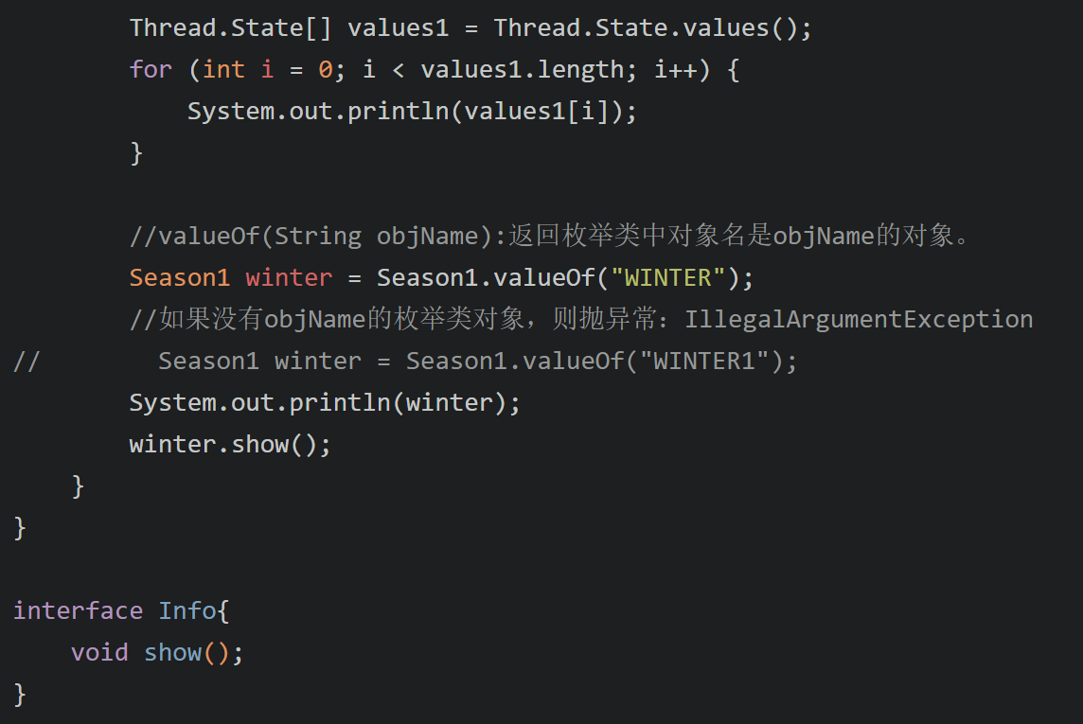
enum关键字实现接口

Slide 12
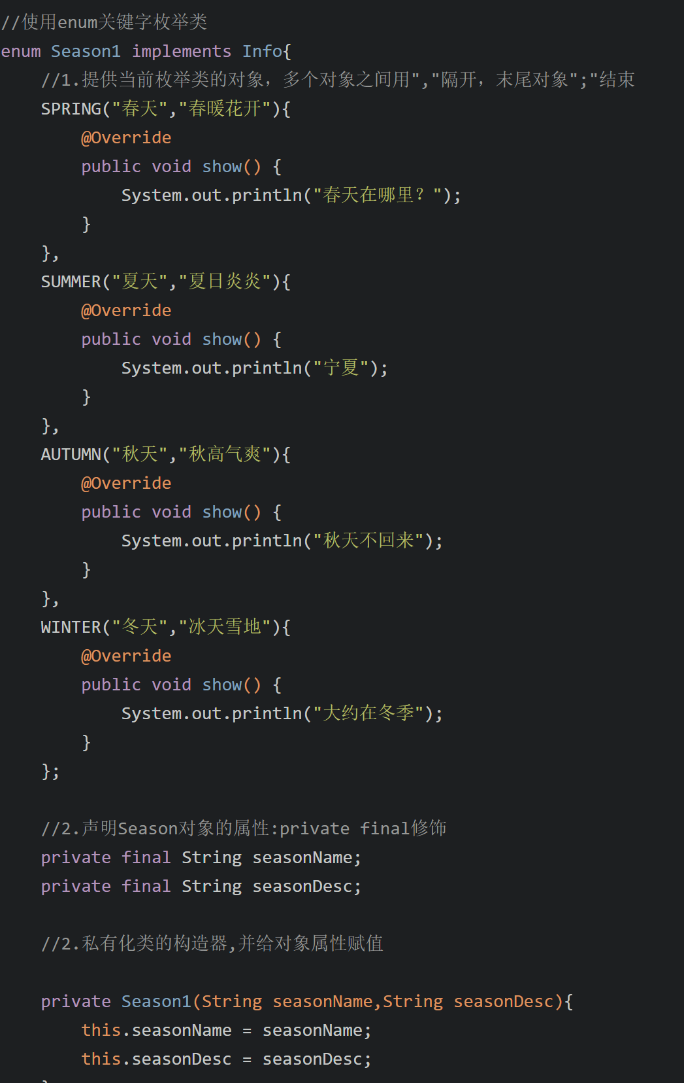
enum关键字实现接口

Slide 13
感谢您的聆听

